Slide 1
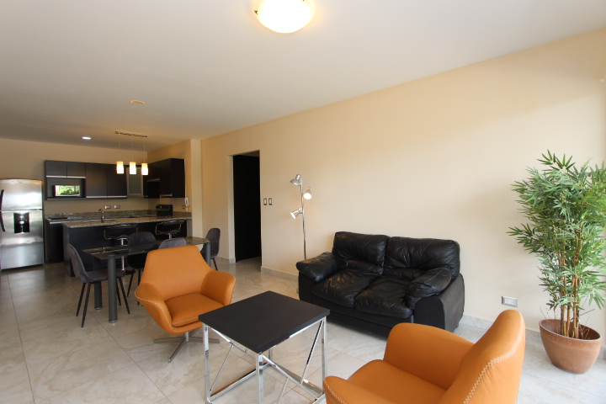
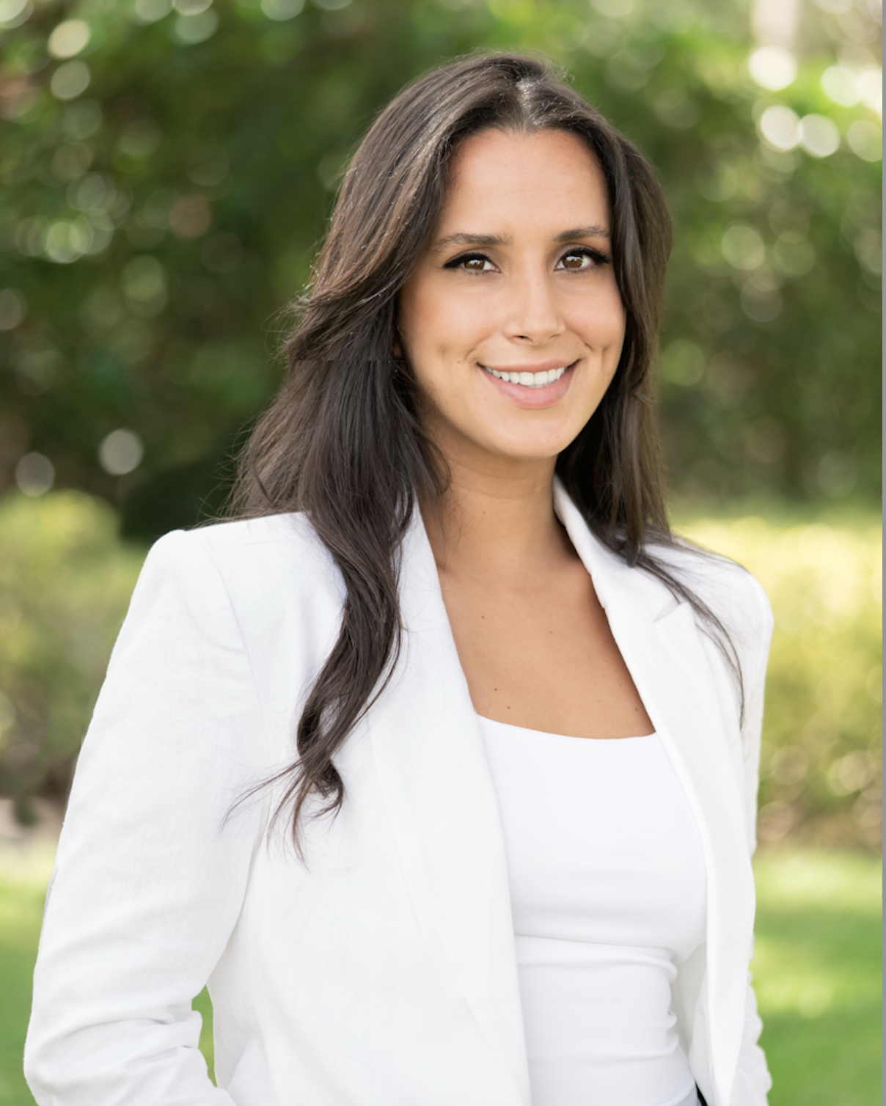
VENTA DE APARTAMENTO
BRT1234
83.45 Mts²
2
Alexa Moran
9551-0352 / 2270-7020
contacto@bienesraicestrebol.hn
BienesRaicesTrebol.hn
2

